Slide 1
Подготовка к первичной аккредитации по программам СПО
Руководитель фармацевтического колледжа Г.В. Селютина

Slide 2
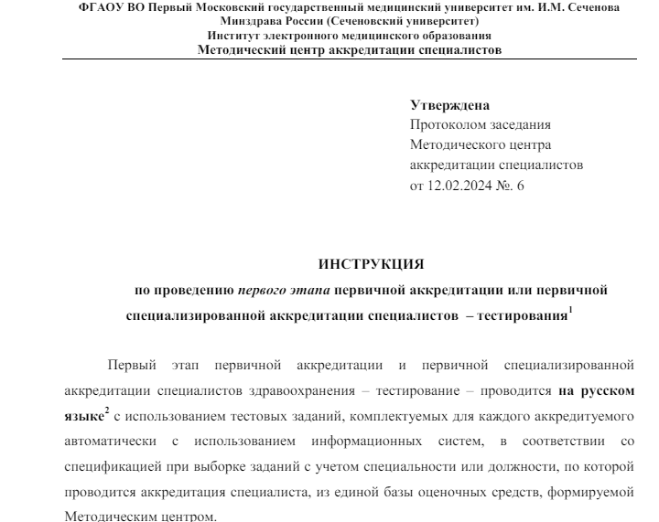
Организационная работа по подготовке к первичной аккредитации
1.Внесены изменения в приказ о составе аккредитационных подкомиссий.
2.Для обновления материальной базы кабинетов для проведения первичной аккредитации закуплено оборудование: новые фантомы для проведения СЛР, микроскопы.
3. Составлен график проведения первичной аккредитации.
4.Проведена регистрация выпускников на сайте https://fmza.ru/
5. Выпускники ознакомлены с инструкциями по проведению первого и второго этапа аккредитации.
6.Организовано репетиционное тестирование по всем специальностям.

Slide 4
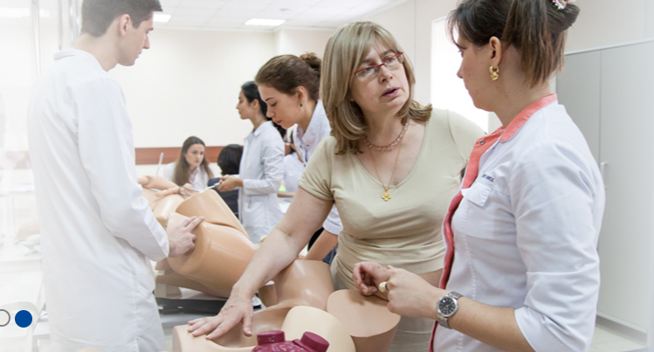
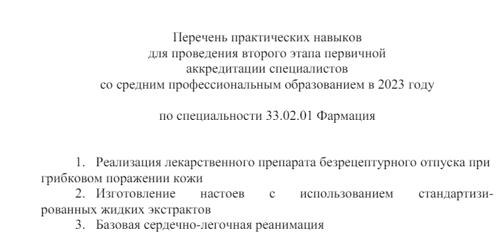
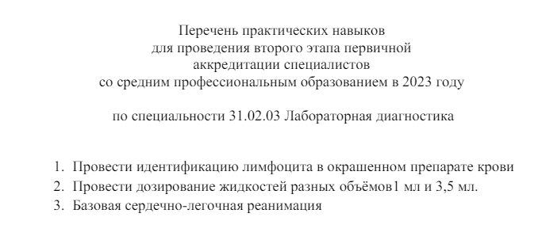
Задания этапов аккредитации
Тестирование
80 тестовых заданий
Каждый тест содержит 4 варианта ответа, среди которых только один правильный.
На решение аккредитуемым варианта тестовых заданий отводится 60 минут.

Slide 5
Первичная аккредитации выпускников СПО
Специальности | Выпуск | Этапы первичной аккредитации | Кол-во выпускников успешно прошедших | В зоне риска
34.02.01 Сестринское дело | 94 | 1 этап-Тестирование 2 этап-Оценка практических навыков | 80 | 14
31.02.03 Лабораторная диагностика | 64 |  | 57 | 7
33.02.01 Фармация | 151 |  | 98 | 53

Slide 6
Спасибо за внимание!

